Slide 1
Rabbit My Calendar
2019.07.11
도도(Dodo)
jungwy@kumoh.ac.kr
이 문서는 나눔글꼴로 작성되었습니다. 설치하기

Slide 2
목차
프로젝트 소개(About Project)
사용자 인터페이스(User Interface)
데이터베이스 설계(Purpose Database design)
소프트웨어 공학(Software Engineering) – MVC
URL 주소 특징
버그

Slide 3
1. 프로젝트 소개(About Project)
1.1 Rabbit My Calendar
3 / 17
Rabbit My Calendar는 다중 사용자를 지원하는 캘린더로서 종이달력을 전자달력으로 만들었습니다.
협업 프로젝트 및 인트라넷 등에서 사용한다면 실속 있는 업무환경이 되어질 것으로 보입니다.

Slide 4
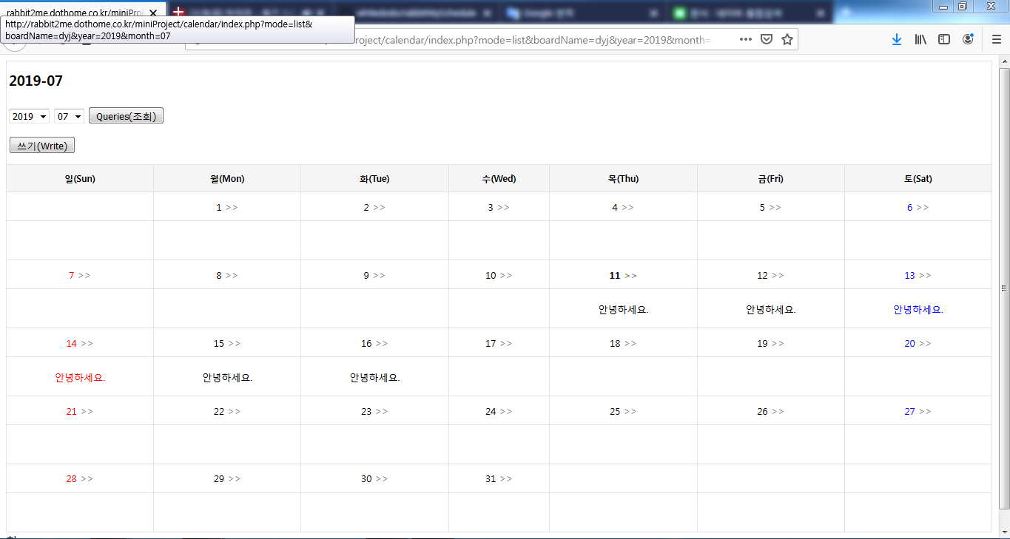
2. 사용자 인터페이스(User Interface)
1.1 Rabbit My Calendar
4 / 17
1. 달력 목록 (List.php)

Slide 5
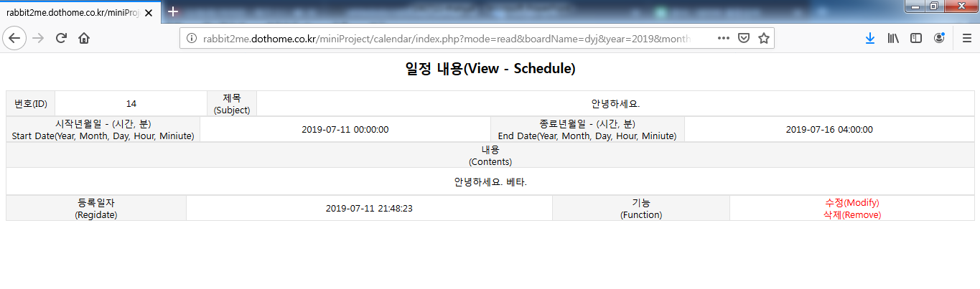
2. 사용자 인터페이스(User Interface)
1.1 Rabbit My Calendar
5 / 17
2-1. 내용 (read.php)

Slide 6
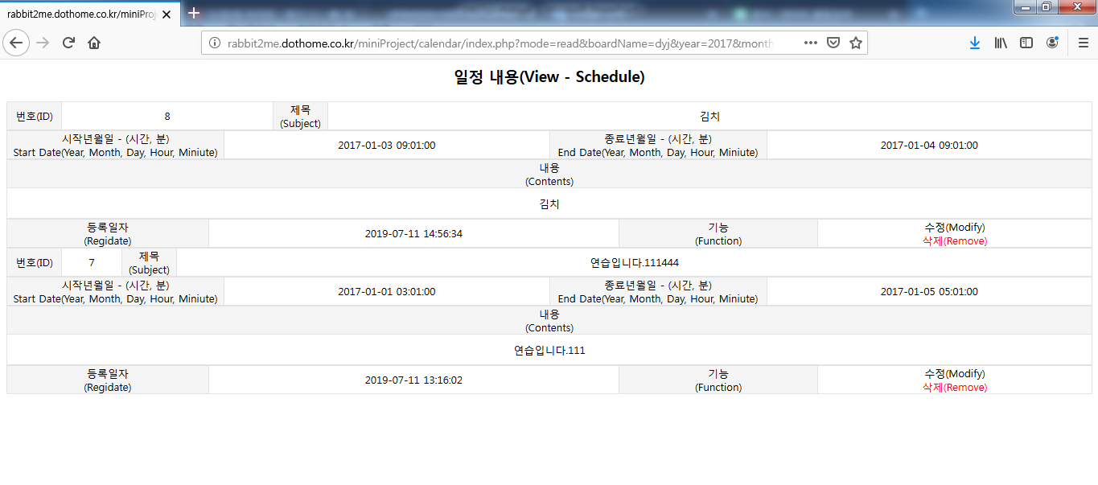
2. 사용자 인터페이스(User Interface)
1.1 Rabbit My Calendar
6 / 17
2-2. 내용 (read.php) // 다중 조회

Slide 7
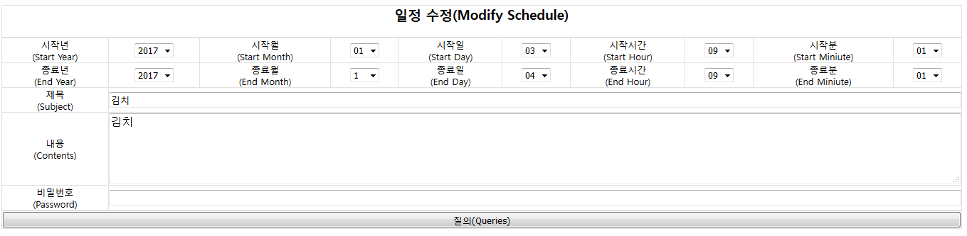
2. 사용자 인터페이스(User Interface)
1.1 Rabbit My Calendar
7 / 17
3. 일정 수정 (modify.php)

Slide 8
2. 사용자 인터페이스(User Interface)
1.1 Rabbit My Calendar
8 / 17
4. 일정 삭제 (remove.php)

Slide 9
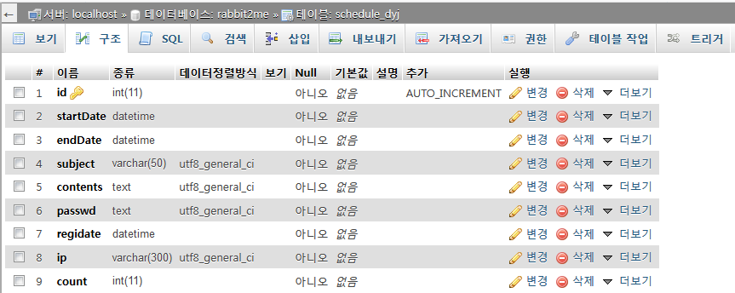
3. 데이터베이스 설계(Purpose Database design)
1.1 Rabbit My Calendar
9 / 17

Slide 10
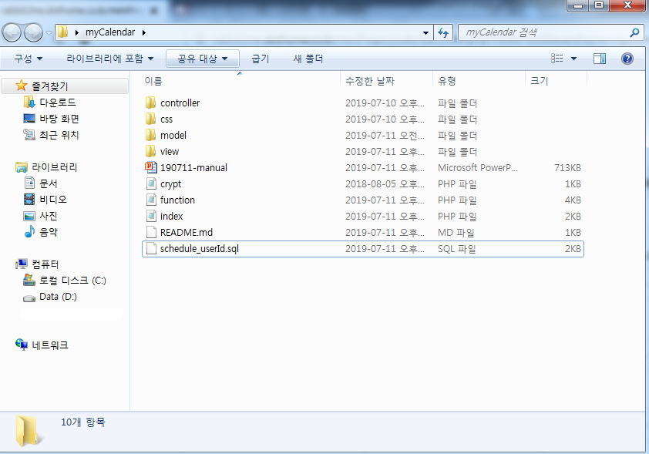
4. 소프트웨어 공학(Software Engineering) – MVC
1.1 Rabbit My Calendar
10 / 17

Slide 11
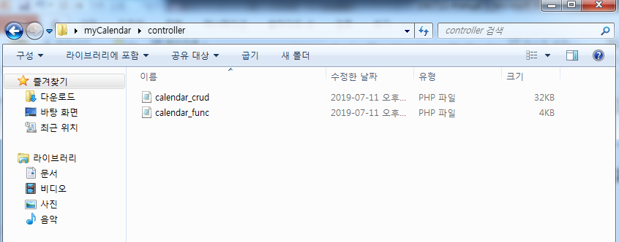
4. 소프트웨어 공학(Software Engineering) – MVC
1.1 Rabbit My Calendar
11 / 17

Slide 12
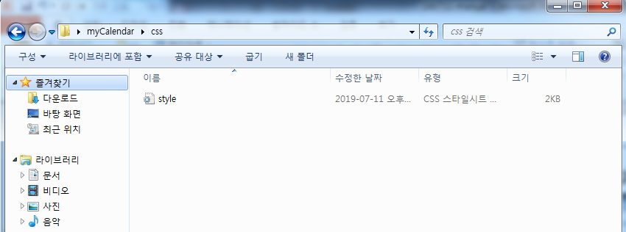
4. 소프트웨어 공학(Software Engineering) – MVC
1.1 Rabbit My Calendar
12 / 17

Slide 13
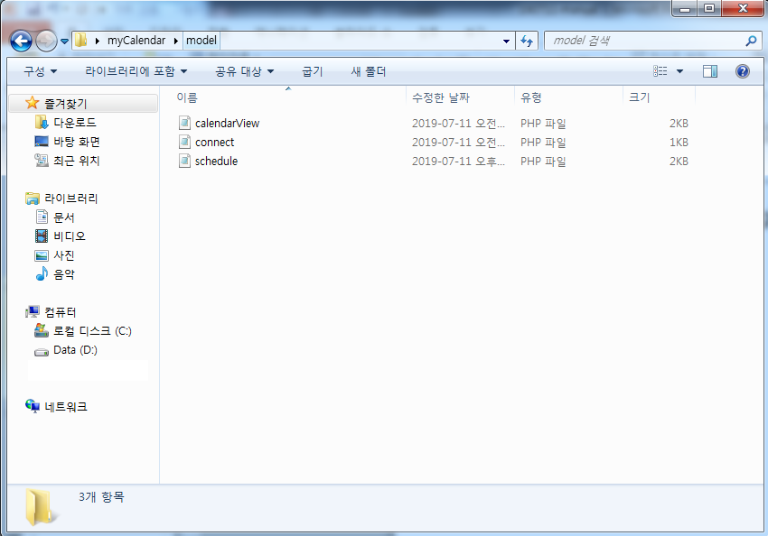
4. 소프트웨어 공학(Software Engineering) – MVC
1.1 Rabbit My Calendar
13 / 17

Slide 14
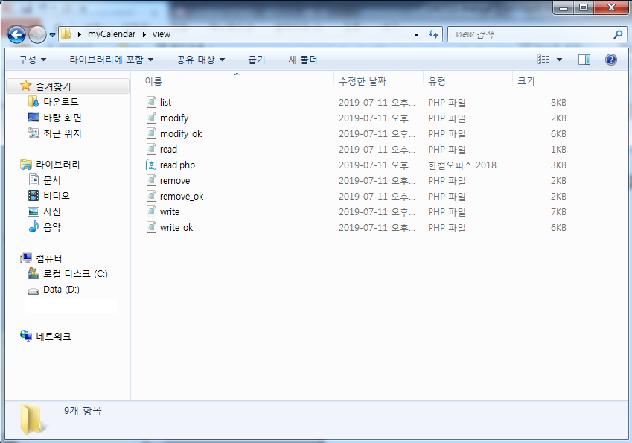
4. 소프트웨어 공학(Software Engineering) – MVC
1.1 Rabbit My Calendar
14 / 17

Slide 15
5. URL 주소 특징
1.1 Rabbit My Calendar
15 / 17
http://localhost/calendar/index.php?mode=list&boardName=dyj&year=2017&month=1
테이블을 schedule_{userId}로 생성하면,
각각 독립된 사용자 환경으로 일정관리를 수행할 수 있다.

Slide 16
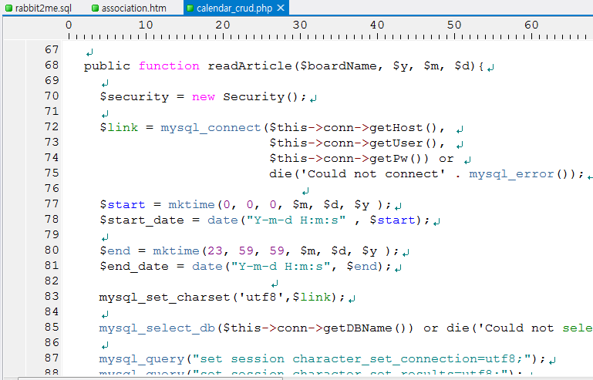
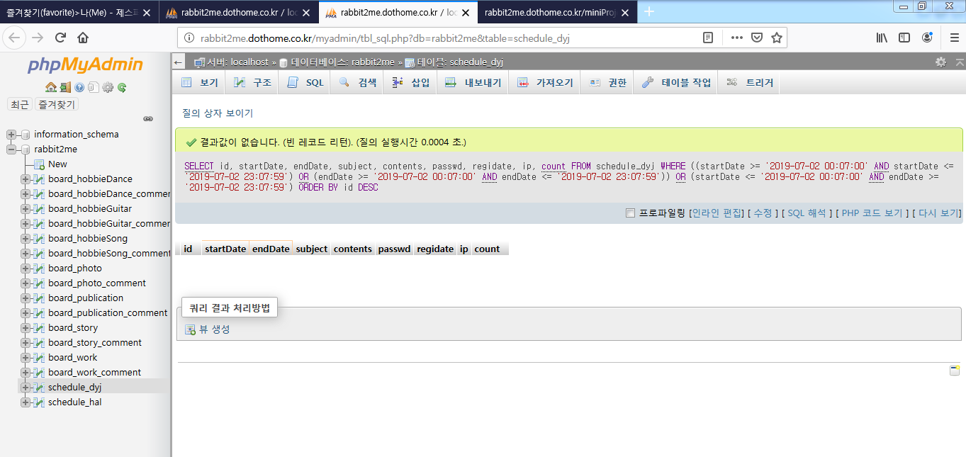
6. 버그(Bug)
1.1 Rabbit My Calendar
16 / 17
버그 내용
실제 질의에서는 오차가 발생함.
완벽한 분 단위까진 구현에 한계가 있음.
(추후 개선 예정)

Slide 17
감사합니다
이 문서는 나눔글꼴로 작성되었습니다. 설치하기

